Slide 1
Μάθημα 10^{ο} – Άνοιξη 2026
Πολιτικές Διαιρετικές Τομές και η Ελλάδα
Πάνος Τσούκαλης, World Inequality Database fellow; PhD Candidate University of Oxford
Νίκος Στραβελάκης, Τμήμα Οικονομικών Επιστημών, ΕΚΠΑ
Βασισμένο σε Σεμινάριο στο ΤΟΕ ΕΚΠΑ 19/06/2024

Slide 2
Οι Διαιρετικές Τομές στη Κλασική Πολιτική Οικονομία
Η διαίρεση της κοινωνίας σε τάξεις είναι θεμελιώδες στοιχείο της θεωρίας της μεγέθυνσης και της διανομής στη κλασική πολιτική οικονομία
Αποκτά όμως τη διάσταση της πολιτικής διαιρετικής τομής στο Marx.
Το σχήμα της οικονομικής βάσης που καθορίζει το πολιτικό και ιδεολογικό εποικοδόμημα είναι καθοριστικό σε αυτή τη ποιοτική μεταβολή.
Στο καπιταλισμό αυτό το σχήμα σημαίνει ότι η αντίθεση κεφάλαιο – εργασία καθορίζει την πολιτική και ιδεολογική αντιπαράθεση. Σε αυτό το πλαίσιο η εργατική τάξη αποκτά αυτοτελή πολιτικό – ιστορικό προορισμό.
Η πολιτική και η ιδεολογία βέβαια αποκτούν ρόλο εξ’ αιτίας μιας καθοριστικής ιδιαιτερότητας του «καπιταλιστικού τρόπου παραγωγής». Την δυνατότητά του να κρύβει τις κοινωνικές αντιθέσεις πίσω από σχέσεις ανάμεσα σε πράγματα.
Με άλλα είναι λόγια, είναι η θεωρία της αποξένωσης και του φετιχισμού του εμπορεύματος στο καπιταλισμό που κάνει την αυτοτελή πολιτική δράση και έκφραση της εργατικής τάξης αναγκαία για την εκπλήρωση του ιστορικού της προορισμού.
Ο συνδυασμός αυτών των ιδεών έχει εμπνεύσει σημαντικά κείμενα πολιτικής επιστήμης αλλά και πολιτικές δράσεις μέχρι τις μέρες μας.
Βρίσκονται πίσω από τη Διεθνή των Εργατών με αιτήματα το 8 ωρο, την ένταξη των Ιρλανδών εργατών στα Αγγλικά Εργατικά Συνδικάτα και την αποτροπή της επέμβασης της Αγγλίας υπέρ των πολιτειών του Νότου στον Αμερικανικό Εμφύλιο.
Βρίσκονται πίσω και από τη δημιουργία των μεγάλων εργατικών κομμάτων στα τέλη του 19^{ου} αιώνα με χαρακτηριστικότερο παράδειγμα το Γερμανικό SPD.
Η θεωρία της αποξένωσης αποτελεί την αναλυτική βάση των κομμουνιστικών κομμάτων vanguard του Λένιν - η ποιο σημαντική πολιτική του ανακάλυψη σύμφωνα με τον Άγγλο ιστορικό Eric Hobsbawm.
Η ταξική διαιρετική τομή και η αποτύπωσή της στα σύγχρονα κομματικά συστήματα είναι κεντρική και στη σύγχρονη εργασία του Piketty και της ομάδας του για τις πολιτικές διαιρετικές τομές.

Slide 3
Τα Νεοκλασικά Οικονομικά και το «Θεώρημα» του Διάμεσου Ψηφοφόρου
Η νεοκλασική οικονομική σκέψη στράφηκε στην ανάλυση της εκλογικής συμπεριφοράς μετά το πόλεμο. Τότε διατυπώθηκε πλήρως το «θεώρημα» του Διάμεσου Ψηφοφόρου (Downs 1957) που είχε σκιαγραφήσει ο Hotelling από το 1929.
Το «θεώρημα» ανήκει στον κλάδο των «οικονομικών της ευημερίας» που ονομάζεται «θεωρία της κοινωνικής επιλογής» και ασχολείται με την λήψη συλλογικών αποφάσεων.
Η λογική είναι ότι αν τόσο οι ψηφοφόροι όσο και οι υποψήφιοι ανήκουν σε μια ενιαία κατανομή – ένα ενιαίο πολιτικό φάσμα αν προτιμάτε- όπου η θέση του ενός κατανέμεται σε σχέση με τη θέση του άλλου από τα δεξιά προς τα αριστερά – τότε θα υπάρχει πάντα νικητής που θα εκπληρώνει το «κριτήριο Condorcet» και μάλιστα θα είναι αυτός που θα βρίσκεται εγγύτερα στο «διάμεσο ψηφοφόρο».
Η λογική είναι απλή. Στην ενιαία κατανομή κάθε ψηφοφόρος θα ψηφίζει τον υποψήφιο εγγύτερα στον ίδιο. Αν αυτός βρίσκεται στα αριστερά του π.χ. θα ψηφιστεί (σε περίπτωση δύο υποψηφίων) από το σύνολο των ανθρώπων στην αριστερά του διάμεσου ψηφοφόρου. Αυτό σημαίνει ότι θα υπερψηφιστεί έστω και με μια ψήφο σε μια τέλεια κανονική κατανομή με δύο υποψήφιους.
Είναι ένα σχήμα που ταιριάζει στο πολιτικό σκηνικό στην Ελλάδα της περιόδου Σημίτη και Σημίτη – Καραμανλή αλλά όπως θα δούμε όλοι συμφωνούν πλέον ότι δεν ταιριάζει στις σύγχρονες άνισες και πολωμένες κοινωνίες που γέννησε ο νεοφιλελευθερισμός και στην Ελλάδα τα μνημόνια.

Slide 4
Σημειώσεις
Hotelling - The Ice Cream Stand Problem: Harold Hotelling originally demonstrated in 1929 that two competing vendors on a linear beach (e.g., a boardwalk) will both end up clustering directly in the center to maximize their customer base. This is called the "principle of minimum differentiation".
The Median Voter Theorem (The Political Equivalent): Duncan Black and Anthony Downs later adapted this concept into electoral politics. Voters are arrayed along a left-to-right ideological spectrum, and politicians aim to maximize their vote share. To win the majority in a two-candidate race, both candidates are driven to adopt the exact ideological position of the median voterώστε γενικές πληροφορίες σχετικά με αυτό το θέμα για να προσθέσετε βάθος και σαφήνεια. Γράψτε σύντομα, ενδιαφέροντα σημεία αναφοράς που δεν χρειάζεται να διαβαστούν δυνατά.​

Slide 5
Μια Φιλοσοφική Παρέκβαση - Ο Φουκό και ο Νεοφιλελευθερισμός
Στις περίφημες διαλέξεις του στο College de France το 1977-78 ο Φουκό ισχυρίσθηκε ότι ο νεοφιλελευθερισμός δεν είναι ένα οικονομικό μοντέλο αλλά μια «μέθοδος διακυβέρνησης». Ένας τρόπος πειθούς της κοινωνίας για τη λήψη μέτρων σε όφελος των επιχειρήσεων και των lobby βασισμένο σε ένα σύνολο αξιωμάτων που μπορεί αυτά καθαυτά να μην βρίσκονται σε ισχύ.
Σε ένα βιβλίο του 2009 με τίτλο «Ο νέος λόγος του κόσμου» οι Dardot & Laval επεκτείνουν τη προβληματική του Φουκό ώστε να συμπεριλάβει την έννοια της «επιχειρηματικής κυβέρνησης». Οι συγγραφείς επιχειρηματολογούν ότι στη νέα του φάση (μετά το 2008) ο νεοφιλελευθερισμός προσπαθεί να μας βγάλει από τη λογική της κρατικής παρέμβασης και των αυτορρυθμιζόμενων αγορών.
Σου λέει αφού υπάρχει κρατική παρέμβαση ούτως ή άλλως μας είναι προτιμότερο να προσδιορίσουμε τη παρέμβαση κατά πώς συμφέρει αντί το να τη ξορκίζουμε.
Η πολιτική πρόταση του βιβλίου συνοψίζεται σε αυτό που ονομάζει «νέα κυβερνητικότητα».
Ξεκινά από την πεποίθηση του Φουκό ότι δεν υπήρξε ποτέ σοσιαλιστική κυβερνητικότητα αλλά αυτή δανειζόταν πάντα δεδομένα από το καπιταλιστικό κόσμο.
Έτσι προσπαθεί να σκιαγραφήσει ένα πλαίσιο που θα κλείνει τις αντιφάσεις του σχήματος της αλλοτρίωσης που κυριαρχεί στο σύγχρονο καπιταλισμό. Δηλαδή, θα σέβεται τόσο την ελευθερία των ανθρώπων αλλά και τη «διοίκηση των πραγμάτων».
Πέρα από υπερβολές όπως η κατάργηση των κοινωνικών τάξεων είναι μια ενδιαφέρουσα προβληματική που παραπέμπει όμως σε κομματικά συστήματα πολλαπλών ελίτ όπως συζητά ο συλλογικός τόμος των Getin, Piketty, Toledano και όχι στην απόλυτη αλλοτρίωση των κοινωνιών.

Slide 6
Πόλωση, αποχή και το θεώρημα του διάμεσου ψηφοφόρου
Ο τίτλος της διαφάνειας είναι μετάφραση ενός άρθρου (Mathiew, Siarini and Feng 2022)
Παραθέτω αυτούσια την περίληψη του άρθρου
«The median voter theorem has long been the default model of voter behavior and candidate choice. While contemporary work on the distribution of political opinion has emphasized polarization and an increasing gap between the “left” and the “right” in democracies, the median voter theorem presents a model of anti-polarization: competing candidates move to the center of the ideological distribution to maximize vote share, regardless of the underlying ideological distribution of voters. These anti-polar results, however, largely depend on the “singled-peakedness” of voter preferences, an assumption that is rapidly losing relevance in the age of polarization. This article presents a model of voter choice that examines three potential mechanisms that can undermine this finding: a relative cost of voting that deters voters who are sufficiently indifferent to both candidates, ideologically motivated third-party alternatives that attract extreme voters, and a bimodal distribution of voter ideology. Under reasonable sets of conditions and empirically observed voter opinion distributions, these mechanisms can be sufficient to cause strategically minded candidates to fail to converge to the center, or to even become more polarized than their electorate»
Η λογική του άρθρου φαίνεται στο σχήμα. Η όλη προβληματική παραπέμπει στα ερωτήματα της παρούσας έρευνας.

Slide 7

Γιατί διαιρετικές τομές;
Εφόσον η οικονομική ανισότητα έχει εκτιναχθεί τις τελευταίες δεκαετίες, γιατί δεν έχει υπάρξει πολιτική αντίδραση; Γιατί οι ψηφοφόροι δεν απαιτούν αναδιανομή; (Piketty 2014, WIL Reports)
Είναι η αύξηση της αποχής τεκμήριο μιας ασταθούς ισορροπίας των κομματικών συστημάτων, όπου οι ανησυχίες ορισμένων ψηφοφόρων δεν εισακούονται; (Kostelka & Blais 2021)
Όλα τα παραπάνω αντανακλούν την άνοδο της «Βραχμανικής» αριστεράς και τη μετάβαση σε κομματικά συστήματα πολλαπλών ελίτ.

Slide 8
Το Βασικό Εύρημα της Ερευνας
Η έρευνα οργανώθηκε έτσι ώστε να καταστούν συγκρίσιμα τα κομματικά συστήματα διαφορετικών χωρών
Αυτός είναι και ο λόγος της άθροισης κομμάτων από την σοσιαλδημοκρατία μέχρι την άκρα αριστερά κάτω από το γενικό τίτλο «αριστερά» και την άθροιση κομμάτων από την κεντροδεξιά μέχρι την άκρα δεξιά κάτω από τη ταμπέλα «δεξιά».
«Στις πρώτες μεταπολεμικές δεκαετίες, τα κομματικά συστήματα στις δυτικές δημοκρατίες ήταν «βασισμένα στην τάξη», που σημαίνει ότι τα σοσιαλδημοκρατικά κόμματα (συμπεριλαμβανομένων των Σοσιαλιστών, Δημοκρατικών, Κομμουνιστών και λοιπών) αντιπροσώπευαν το κομμάτι των εκλογέων με χαμηλή μόρφωση και εισόδημα, ενώ τα συντηρητικά κόμματα (συμπεριλαμβανομένων των Χριστιανοδημοκρατών, Ρεπουμπλικανών και λοιπών) αντιπροσώπευαν τους ψηφοφόρους με υψηλή μόρφωση αλλά και εισόδημα. Αυτά τα κομματικά συστήματα σταδιακά εξελίχθηκαν προς αυτό που μπορούμε να αποκαλέσουμε κομματικά συστήματα πολλαπλών ελίτ: τα σοσιαλδημοκρατικά και συναφή κόμματα έχουν γίνει τα κόμματα των ελίτ με ανώτερο μορφωτικό επίπεδο, ενώ τα συντηρητικά και συναφή κόμματα παραμένουν τα κόμματα των ελίτ με υψηλό εισόδημα.» (Κεφάλαιο 1 σελ. 46)

Slide 9
Η Ερμηνεία
«Η κλασική εξήγηση για τη μετατόπιση των υψηλότερων μορφωτικά ψηφοφόρων προς την Αριστερά, και αντίθετα η μετατόπιση των ψηφοφόρων με χαμηλό μορφωτικό επίπεδο προς τη Δεξιά, σχετίζεται με την όξυνση των ταυτοτικά προσδιορισμένων αντιθέσεων που ακολούθησαν μετά την πολιτιστική επανάσταση των δεκαετιών του 1960 και 1970 και πιο πρόσφατα, με την εντεινόμενη σπουδαιότητα του μεταναστευτικού… [Ζ]ητήματα που σχετίζονται με τον περιβαλλοντισμό, την ισότητα των φύλων και τα δικαιώματα των σεξουαλικών και εθνοτικών μειονοτήτων … [απέκτησαν] ολοένα και μεγαλύτερη σημασία στη δημόσια αντιπαράθεση και την κοινωνία των πολιτών…
Παρά ταύτα, αυτή η εξήγηση θα πρέπει να συμπληρωθεί από άλλους παράγοντες. … Ένας δεύτερος μηχανισμός … έχει να κάνει … [με τις] αυξανόμενες ανισότητες ως προς την πρόσβαση στο εκπαιδευτικό σύστημα, [που υπονόμευσαν] την εμπιστοσύνη πολιτών με χαμηλότερο μορφωτικό επίπεδο προς τους θεσμούς της δημόσιας εκπαίδευσης … Ένας τρίτος, σχετικός μηχανισμός έχει να κάνει … [με τη] μετριοπάθεια των προγραμματικών θέσεων των παραδοσιακών αριστερόστροφων κομμάτων, καθώς και η μετατόπισή τους σε κάποιες περιπτώσεις προς την προώθηση νεοφιλελεύθερων πολιτικών, … Αυτό είναι … πιο εμφανές στις μετακομμουνιστικές δημοκρατίες, όπως της Ουγγαρίας και της Πολωνίας, όπου η συνεργασία των πρωτύτερα κυβερνώντων κομμουνιστικών και σοσιαλιστικών κομμάτων στην πορεία προς τη φιλελευθεροποίηση της αγοράς ακολουθήθηκε από …την παραλίγο εξαφάνισή τους από την πολιτική σκηνή και την ανάδυση νέων ισχυρών δεξιόστροφων συνασπισμών (βλέπε Κεφάλαιο 7).» (σελ. 51-56)
Όμως η Ελλάδα δεν ταιριάζει σε αυτή την ερμηνεία

Slide 10
Γιατί Δεν Ταιριάζει η Ελλάδα;
Κατανόηση επιπτώσεων σφοδρής οικονομικής κρίσης.
  Pure type Ευρωπαϊκής περιφέρειας.
Ρόλος της τριτοβάθμιας εκπαίδευσης.
Παρακαταθήκη του Εμφυλίου Πολέμου στο δίπολο Δεξιάς-Αριστεράς (ή Δεξιάς – αντιδεξιάς).
→ Οι πολιτικές διαιρετικές τομές στην Ελλάδα αποτελούν σημαντική εξαίρεση (ρόλος εισοδήματος/ μόρφωσης)

Slide 11
Στοιχεία της Έρευνας για την Ελλάδα: 1981-2023
1981-1996: Ευρωβαρόμετρο (έρευνα γενικών πολιτικών στάσεων)
2000-2007: European Social Survey (γενικών πολιτικών στάσεων)
2009-2015: Comparative Study of Electoral Systems (μετ-εκλογική)
2019: Hellenic National Elections Voter Study (μετ-εκλογική)
2023: Exit polls

Slide 12
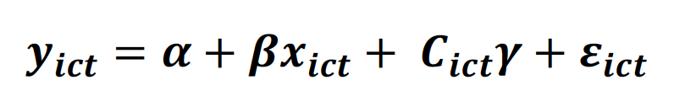
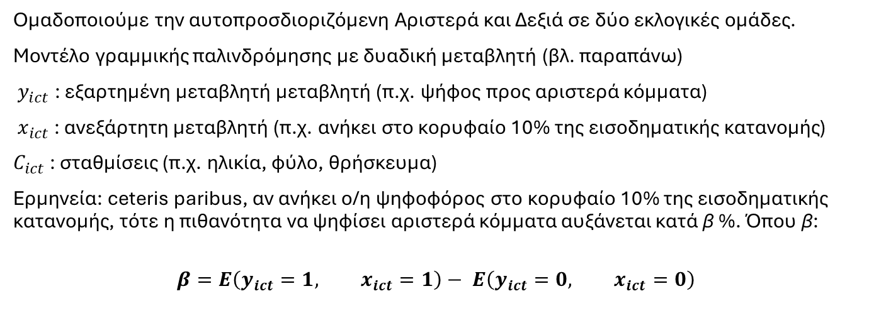
Μεθοδολογία
Ομαδοποιούμε την αυτοπροσδιοριζόμενη Αριστερά και Δεξιά σε δύο εκλογικές ομάδες.
Μοντέλο γραμμικής παλινδρόμησης με δυαδική μεταβλητή (βλ. παραπάνω)
${ y}_{ict}$ : εξαρτημένη μεταβλητή μεταβλητή (π.χ. ψήφος προς αριστερά κόμματα)
$x_{ict}$ : ανεξάρτητη μεταβλητή (π.χ. ανήκει στο κορυφαίο 10% της εισοδηματικής κατανομής)
$C_{ict}$ : σταθμίσεις (π.χ. ηλικία, φύλο, θρήσκευμα)
Ερμηνεία: ceteris paribus, αν ανήκει ο/η ψηφοφόρος στο κορυφαίο 10% της εισοδηματικής κατανομής, τότε η πιθανότητα να ψηφίσει αριστερά κόμματα αυξάνεται κατά β %. Όπου β:
$$β=Ε\left(y_{ict}=1, x_{ict}=1\right)− Ε\left(y_{ict}=0, x_{ict}=0\right)$$

Slide 13
Περιοδολόγηση εκλογικής ιστορίας, 1974-2023
1974-1981: πολυκομματικός σχηματισμός (ΝΔ, Ένωση Κέντρου, ΠΑΣΟΚ)
1981-2012: Δικομματικό σύστημα (ΝΔ, ΠΑΣΟΚ), σύγκλιση από 1996
2012-2023: κρίση, κομματικός κατακερματισμός, νέος δικομματισμός (ΝΔ, ΣΥΡΙΖΑ)

Slide 14
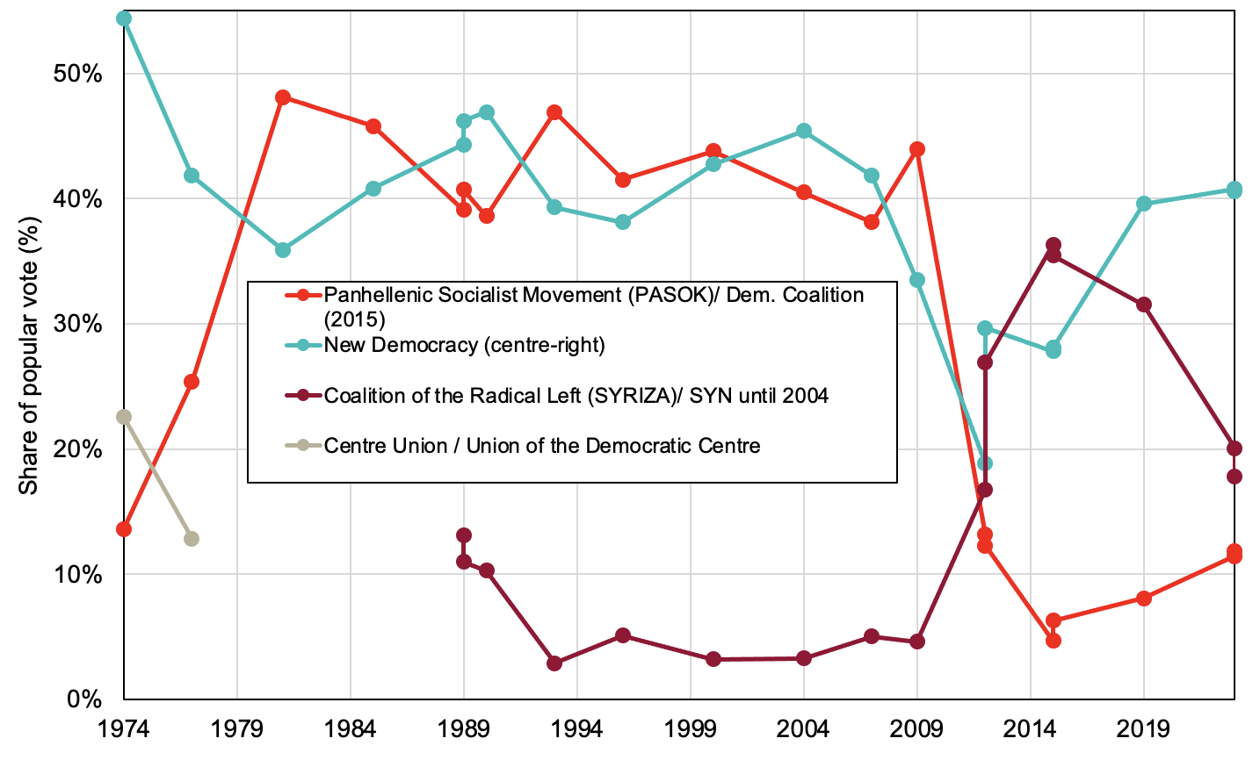
Γράφημα 1 – Βουλευτικές εκλογές στην Ελλάδα, 1974-2023
Σημείωση: το γράφημα δείχνει τα αποτελέσματα των βουλευτικών εκλογών στην Ελλάδα για τα τέσσερα μεγάλα κόμματα (ΝΔ, ΠΑΣΟΚ, ΣΥΡΙΖΑ, Ένωση Κέντρου) για την περίοδο 1974-2023. σε αυτό βασίζεται η περιοδολόγηση των κομματικών συστημάτων: 1974-1981, 1981-2012, 2012-2023.

Slide 15
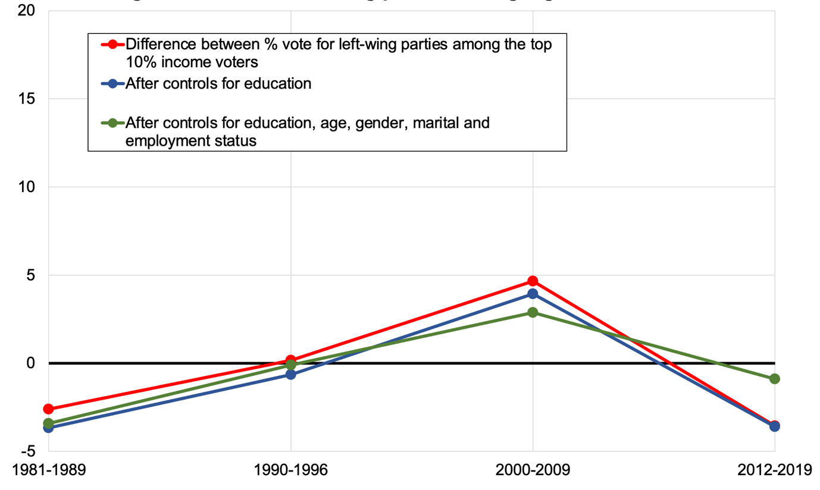
Εισοδηματική διαιρετική τομή: διπλή αναστροφή
Γράφημα 2 – Ψήφος σε αριστερά κόμματα μεταξύ ψηφοφόρων με υψηλό εισόδημα
Σημείωση: Το γράφημα παρουσιάζει την Ελληνική εισοδηματική διαιρετική τομή μεταξύ 1981-2019. Η Ελλάδα είναι η μόνη δυτική δημοκρατία όπου η εισοδηματική τομή αναστρέφεται τόσο νωρίς (δεκαετία 1990). Επίσης, είναι η μόνη δυτική δημοκρατία όπου η τομή αναστρέφεται για μία απερίφραστα σοσιαλιστική Αριστερά.

Slide 16
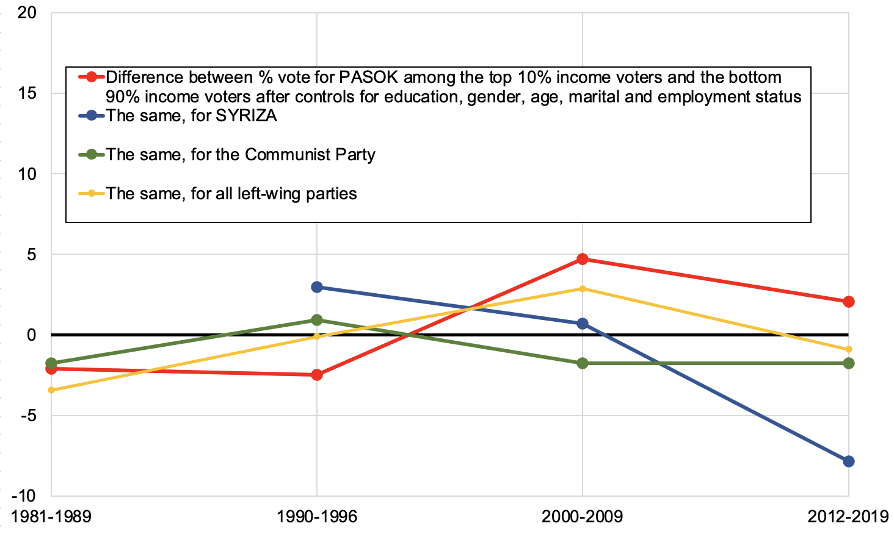
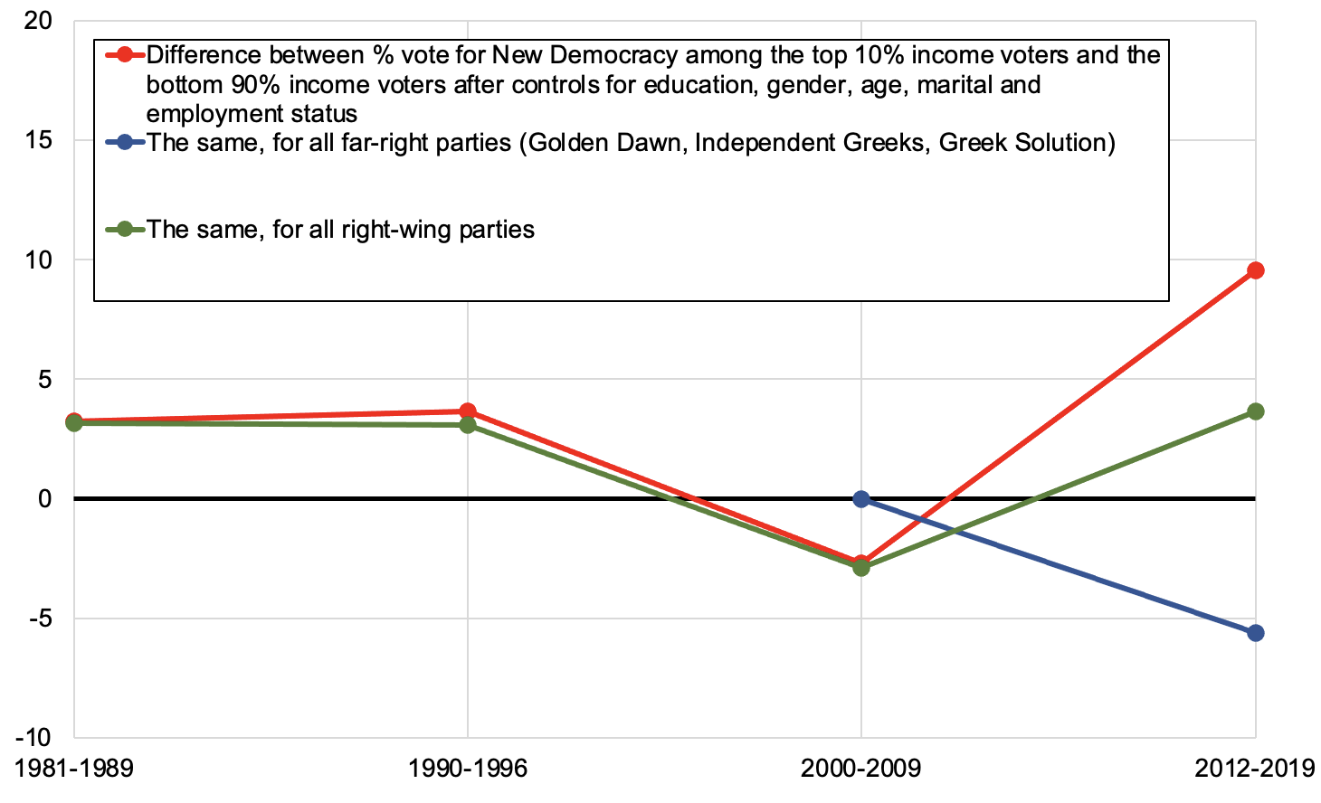
Ανάλυση εισοδηματικής τομής ανά κόμμα
Γράφημα 4 – Ψήφος υπέρ αριστερών κομμάτων μεταξύ ψηφοφόρων με υψηλό εισόδημα
Γράφημα 5 – Ψήφος υπέρ δεξιών κομμάτων μεταξύ ψηφοφόρων με υψηλό εισόδημα
Σημείωση: Τα παραπάνω γραφήματα παρουσιάζουν την ανά κόμμα ανάλυση της εισοδηματικής τομής. Βλέπουμε πως η αναστροφή της δεκαετίας του 1990 οφείλεται στο ΠΑΣΟΚ, ενώ η αναστροφή της δεκαετίας του 2010 στον ΣΥΡΙΖΑ. Η ΝΔ αντλεί αυξανόμενη υποστήριξη από τα υψηλά εισοδήματα, ενώ η ακροδεξιά από τα χαμηλά.

Slide 17
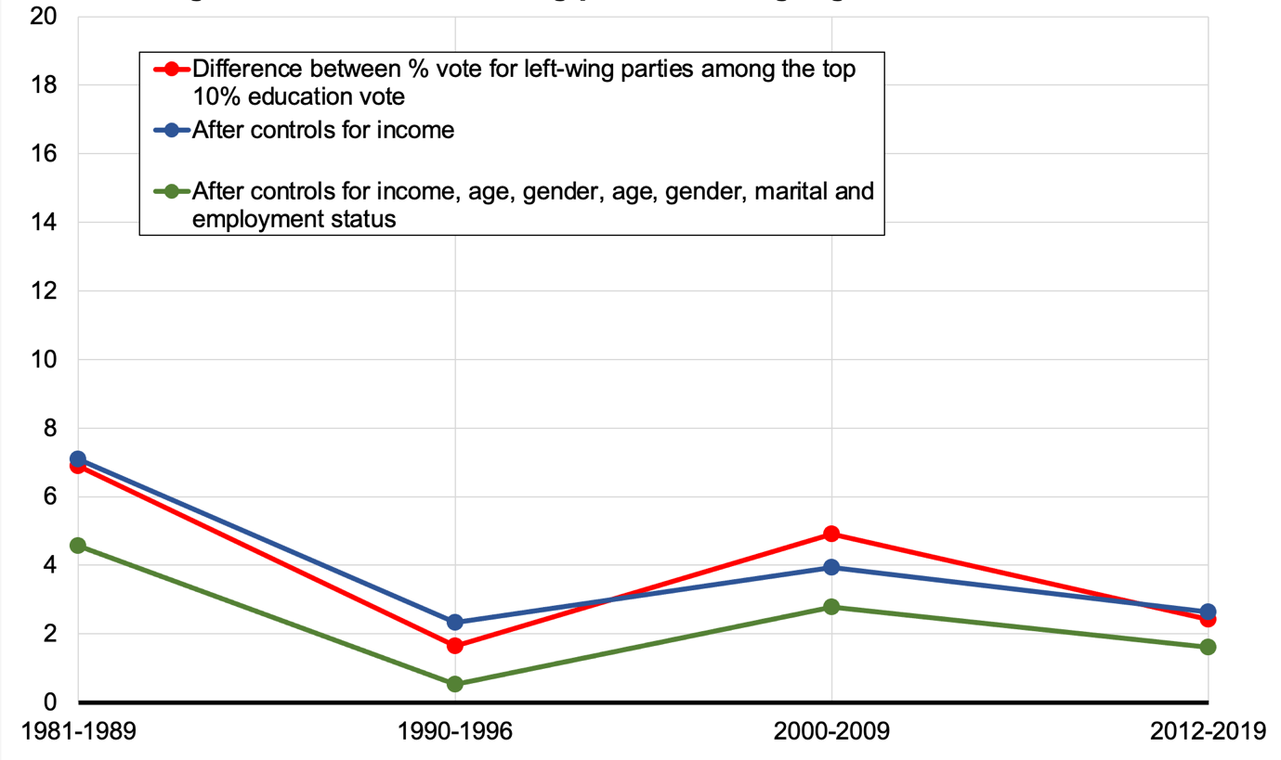
Μορφωτική τομή: Βραχμανική
Γράφημα 6 – Ψήφος υπέρ αριστερών κομμάτων μεταξύ ψηφοφόρων με υψηλό μορφωτικό επίπεδο
Σημείωση: Το γράφημα παρουσιάζει την μορφωτική τομή μεταξύ 1981-2019. Προκαλεί έκπληξη πως η Ελλάδα πάντα είχε «Βραχμανική» αριστερά.

Slide 18
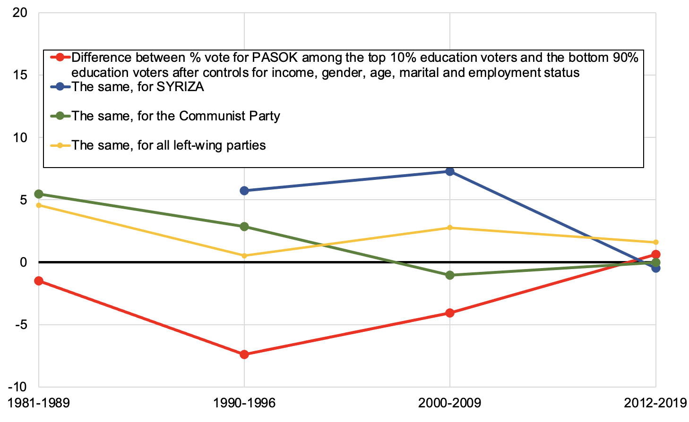
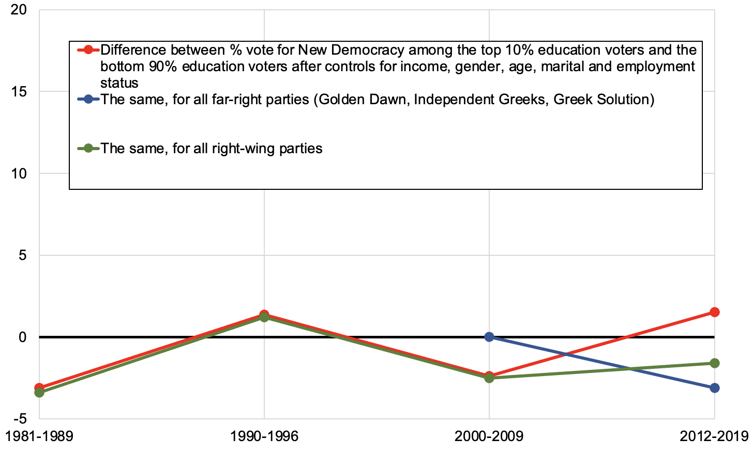
Ανάλυση μορφωτικής τομής ανά κόμμα
Γράφημα 4 – Ψήφος υπέρ αριστερών κομμάτων μεταξύ ψηφοφόρων με υψηλό μορφωτικό επίπεδο
Γράφημα 5 – Ψήφος υπέρ δεξιών κομμάτων μεταξύ ψηφοφόρων με υψηλό εισόδημα
Σημείωση: Τα παραπάνω γραφήματα παρουσιάζουν την ανά κόμμα ανάλυση της μορφωτικής τομής. Η τομή ήταν θετική την δεκαετία του 1980 λόγω της αδύναμης τομής του ΠΑΣΟΚ και της θετικής τομής της ριζοσπαστικής αριστεράς. Σταδιακά, το ΠΑΣΟΚ έγινε Βραχμανικό, ενώ ο ΣΥΡΙΖΑ αναστρέφει το προφίλ του. Η ακροδεξιά είναι εξαιρετικά δημοφιλής στους ψηφοφόρους χαμηλής μόρφωσης.

Slide 19
Χαρακτηρισμός ελληνικού κομματικού συστήματος
Προ-κρίσης: ίσως πολλαπών ελίτ; Σίγουρα εξαίρεση.
Συμπεριληπτική τριτοβάθμια εκπαίδευση (Τσουκαλάς 1975).
Πολιτισμικός δυϊσμός (Διαμαντούρος 1994).
Πολυσυλλεκτικά κόμματα (Gunther 2005).
Μετά-κρίσης: μνημονιακό δίπολο (Κούκη, Λιάκος 2015).
Αντικατάσταση πολιτισμικού δυϊσμού.
Ευθυγράμμιση με ταξική διαιρετική τομή (βλ. δημοψήφισμα 2015).
Τώρα
ασταθής ισορροπία κομματικού συστήματος, «βραχμανική» στροφή ΣΥΡΙΖΑ.

Slide 20
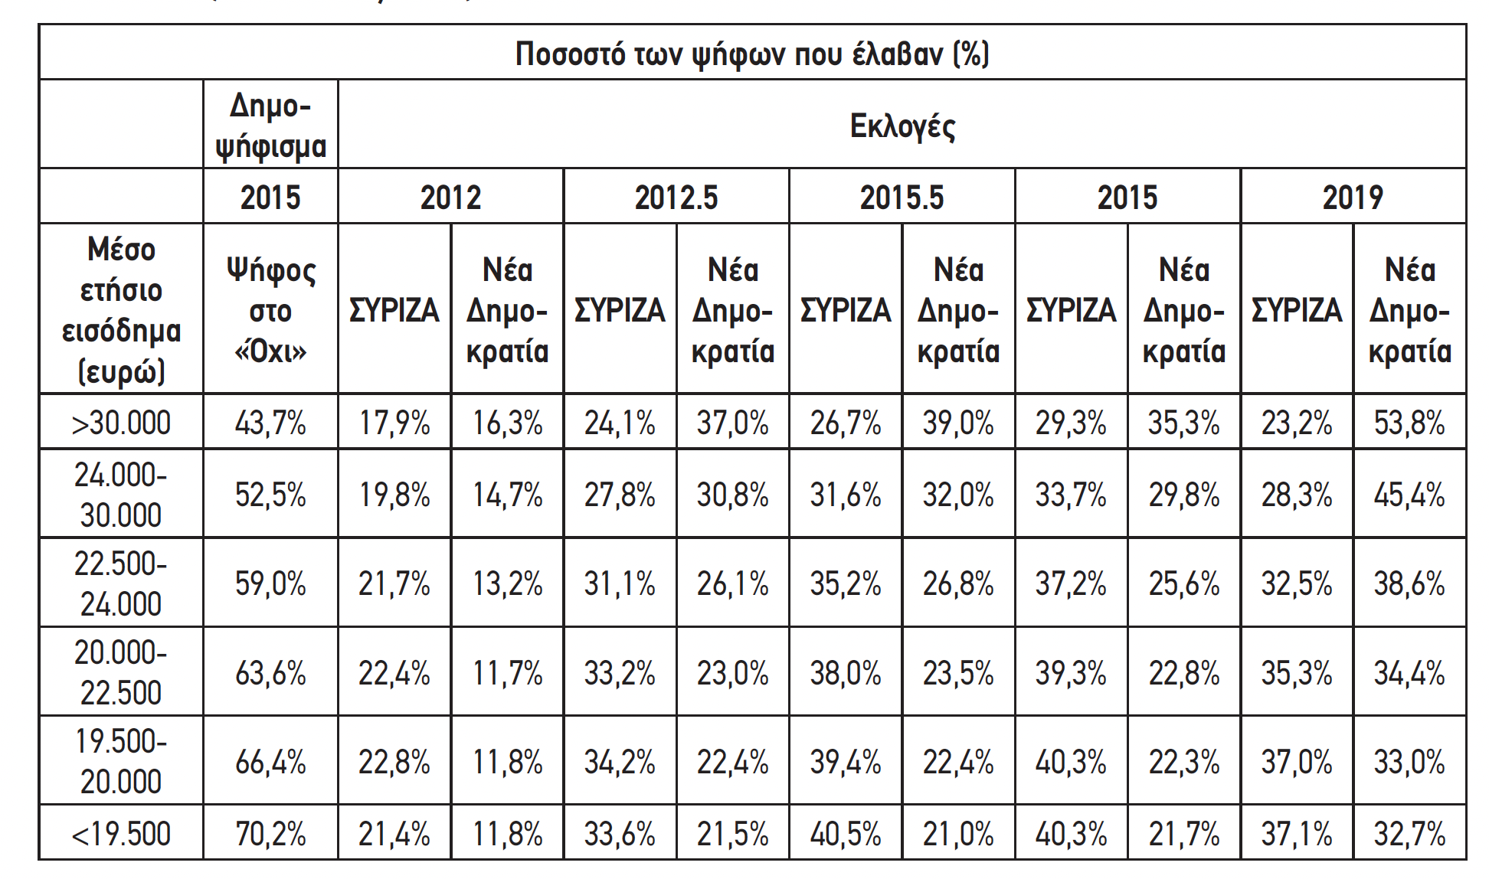
Πίνακας 1: Η εισοδηματική διαιρετική τομή στο δημοψήφισμα και στις εκλογές 2012-2019 (Κουστένης 2023)
Σημείωση: Ο πίνακας δείχνει το ξεκάθαρα φθίνον προφίλ με βάση το εισόδημα του ψηφοφόρου του ΌΧΙ στο δημοψήφισμα του 2015. Επίσης παρουσιάζει το χαμηλοεισοδηματικό χαρακτήρα του ΣΥΡΙΖΑ, σε αντίθεση με τη ΝΔ.

Slide 21
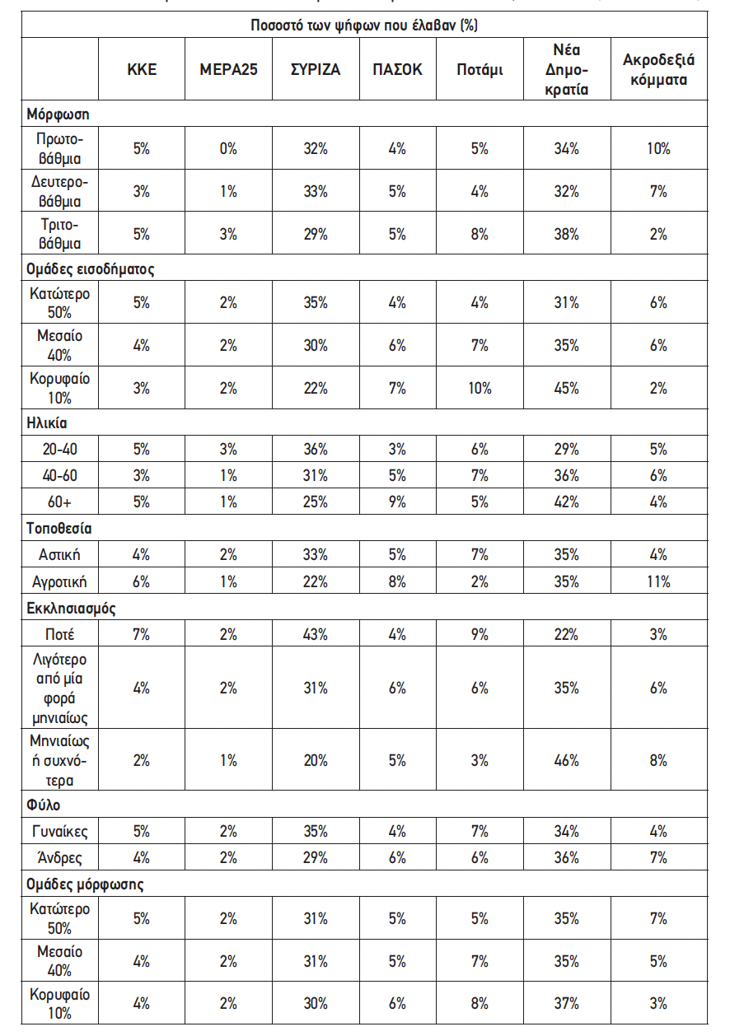
Πίνακας 2: Η δομή των πολιτικών διαιρετικών τομών στην Ελλάδα, 2012-2019 (CSES- ELNES)
Σημείωση: Ο πίνακας παρουσιάζει την δομή της ψήφου στην τελευταία περίοδο εκλογικού ανταγωνισμού (2012-2019). Βλέπουμε πως ο ΣΥΡΙΖΑ ήταν ιδιαίτερα δημοφιλής στους νέους, στους πολίτες αστικών κέντρων, στους μη θρησκευόμενους και στις γυναίκες. Η ακροδεξιά συγκεντρώνεται στην επαρχία και στους θρησκευόμενους άντρες.

Slide 22
Λοιπές πολιτικές διαιρετικές τομές
Αγροτική-αστική: ιστορικά αδύναμη επί ΝΔ-ΠΑΣΟΚ, αλλά εντάθηκε με την άνοδο του ΣΥΡΙΖΑ.
Ηλικιακή: ιστορικά ισχυρή, αναστράφηκε τη δεκαετία του 2000.
Έμφυλη: καθυστερημένη αναστροφή (δεκαετία 2010), αλλά ισχυρό «σύγχρονο έμφυλο χάσμα».
Θρησκεία: ομοιογενής πληθυσμός, αλλά οι μουσουλμάνοι και οι άθεοι ψηφίζουν Αριστερά.
Θρησκευτικότητα: έντονη τομή, σταδιακή εκκοσμίκευση.

Slide 23
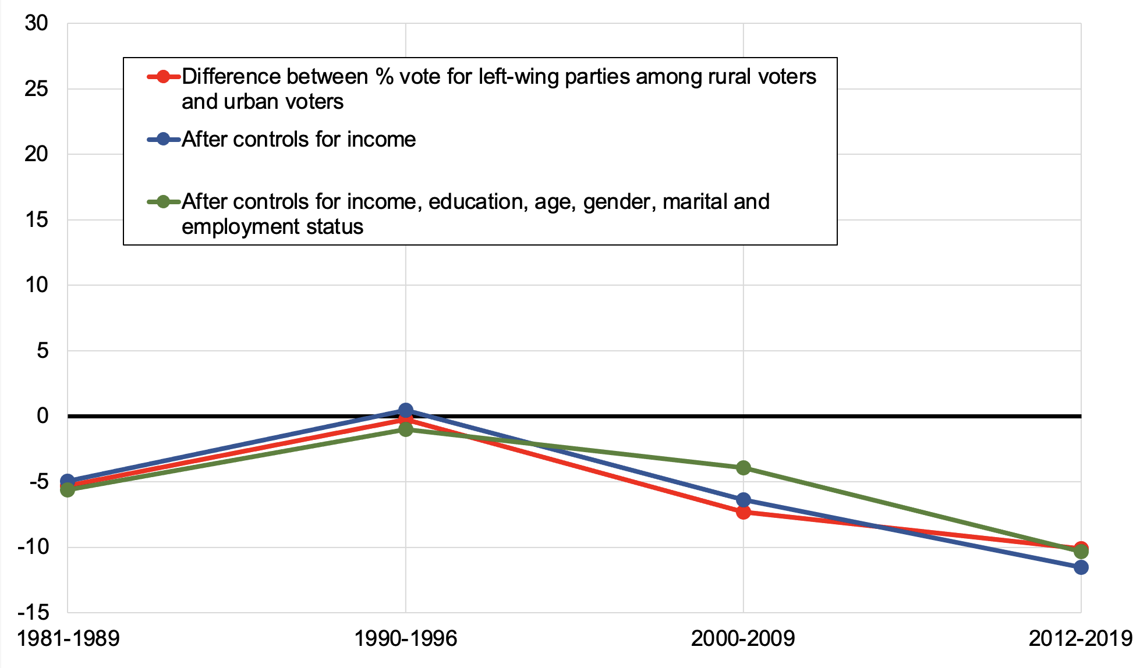
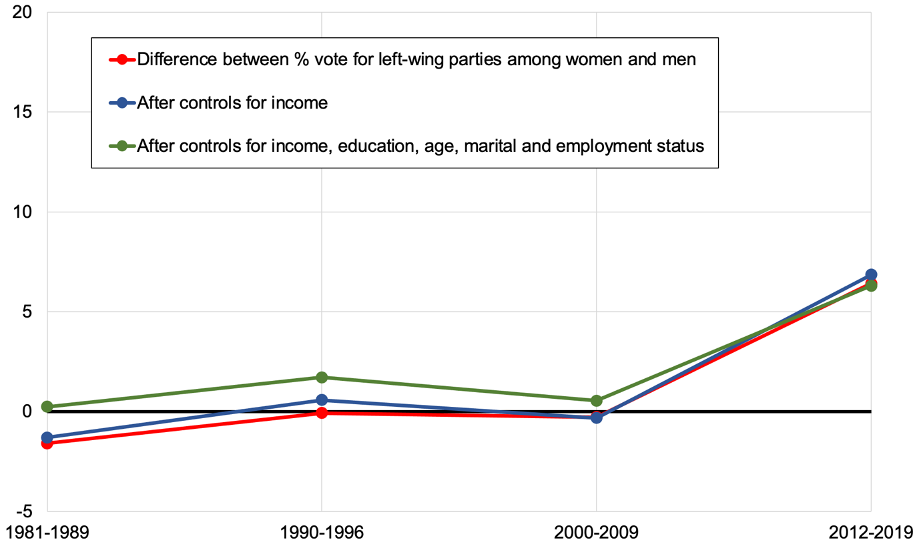
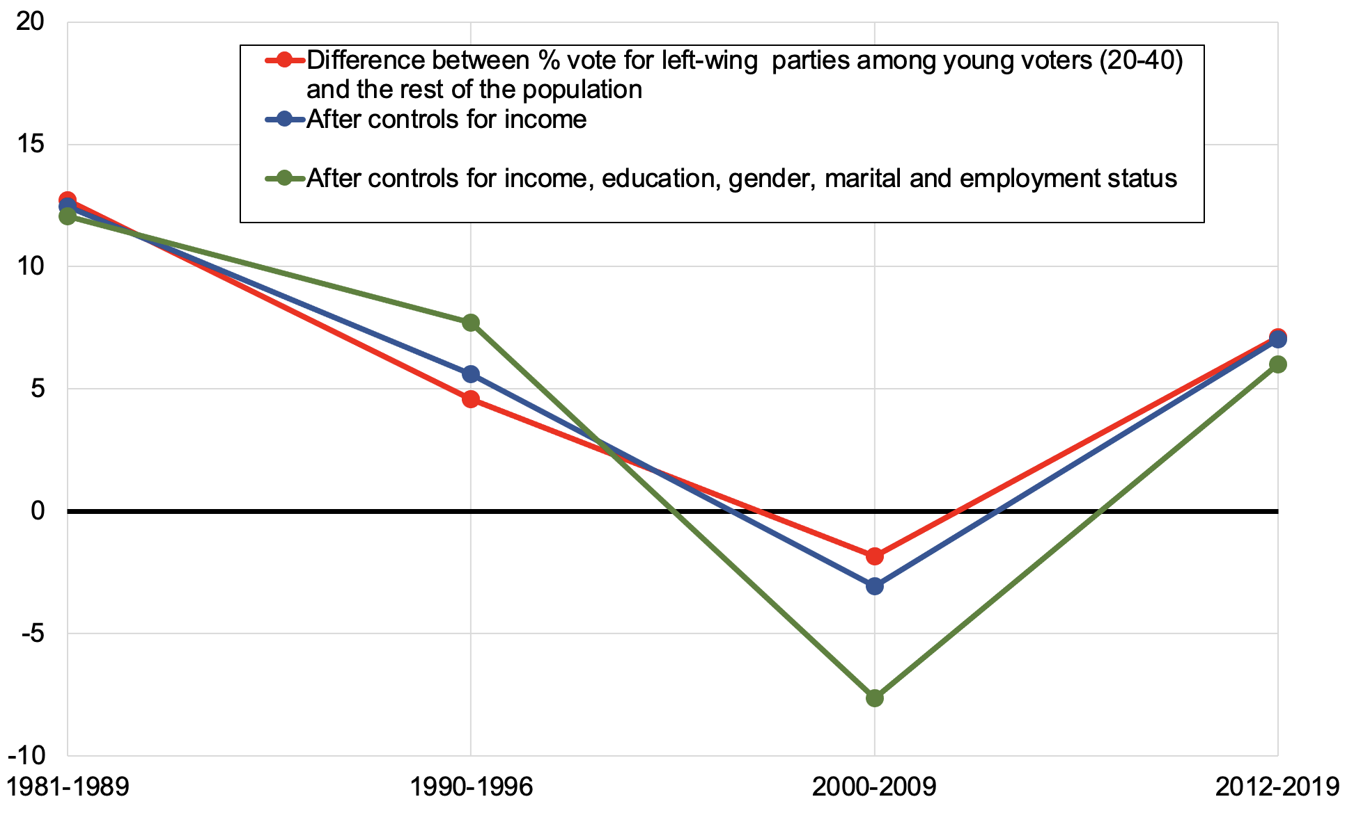
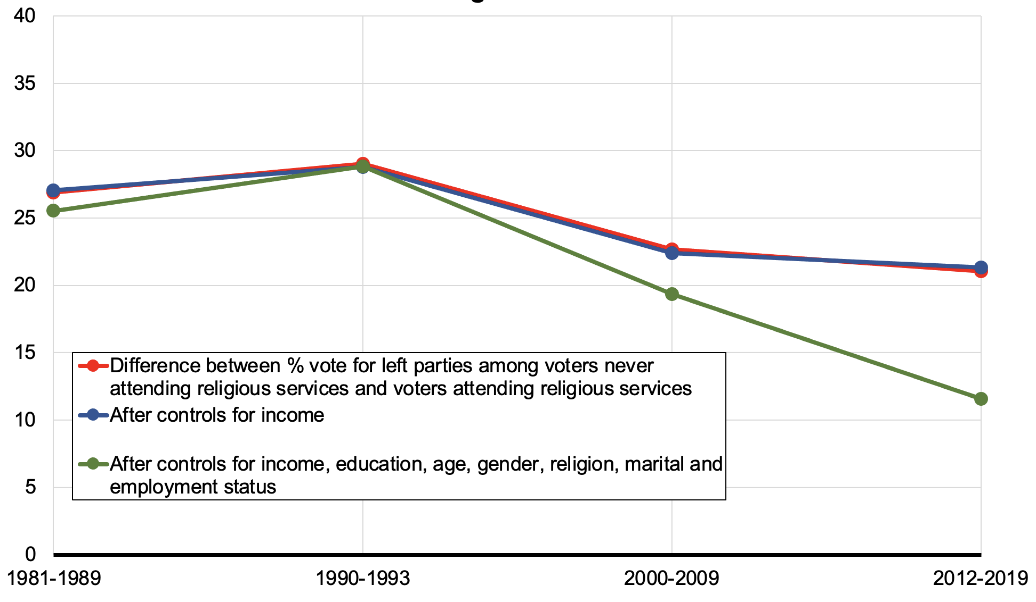
Γράφημα 6: Ψήφος υπέρ αριστερών κομμάτων μεταξύ ψηφοφόρων αγροτικών περιοχών
Γράφημα 8: Ψήφος υπέρ αριστερών κομμάτων μεταξύ γυναικών ψηφοφόρων
Γράφημα 7: Ψήφος υπέρ αριστερών κομμάτων μεταξύ νέων ψηφοφόρων
Γράφημα 9: Ψήφος υπέρ αριστερών κομμάτων μεταξύ ψηφοφόρων που δεν εκκλησιάζονται ποτέ

Slide 24
Σύνοψη: ελληνική ιδαιτερότητα
Μία απερίφραστα σοσιαλιστική Αριστερά στηρίζεται από τα υψηλά εισοδήματα τις δεκαετίες του 1990 και 2000.
Η κρίση επιφέρει τον ριζικό ανασχηματισμό της εκλογικής σύνθεσης της Αριστεράς. Πάλι υποστήριξη από χαμηλά εισοδήματα και αντικατάσταση ΠΑΣΟΚ από ΣΥΡΙΖΑ.
Φαινόμενο ιστορικής «Βραχμανικής» Αριστεράς

Slide 25
Σύνδεση με επικαιρότητα
Ιδιωτικοποίηση ανώτατης εκπαίδευσης.
Ασταθής ισορροπία μετά την μνημονιακή στροφή του ΣΥΡΙΖΑ.
«Βραχμανοποίηση» του ΣΥΡΙΖΑ, εκλογή Κασσελάκη, κόμμα Τσίπρα.
Παραγκωνισμός λαϊκών αιτημάτων από το κομματικό σύστημα (π.χ. αναδιανομή πλούτου/εισοδήματος) που συνδέεται με την αύξηση της αποχής και την άνοδο της ακροδεξιάς.
Κρίση του «οράματος» της Ευρωπαϊκής Ολοκλήρωσης χάσμα ανάμεσα στην Ελλάδα και την ΕΕ.

Slide 26
Βιβλιογραφία
Bazoti, P. (2020). Education and wage inequalities in Greece: access to higher education and its effects on income. ELIAMEP Working Paper No 110/2020.
Downs A., 1957. "An Economic Theory of Political Action in a Democracy,"Journal of Political Economy, University of Chicago Press, vol. 65(2), pages 135-135.
Dardot P and C. Laval (2014) The New Way Of The World: On Neoliberal Society Verso Books, London ISBN1781681767, 978178168176 Ελληνική έκδοση «Ο Νέος Λόγος του Κόσμου» Angelus Novus, Αθήνα 2024
Diamandouros N. (1994). Cultural dualism and political change in postauthoritarian Greece. Madrid: Instituto Juan March.
Foucault M. (2009) Security, Territory, Population: Lectures at the Collège de France 1977--1978. Palgrave Macmillan. ISBN 9780230245075.
Gethin, A., Martinez-Toledano, C. & Piketty, T. (2021). Political Cleavages and Social Inequalities a Study of Fifty Democracies, 1948-2020. Harvard University Press
Gethin, A., Martinez-Toledano, C. & Piketty, T. (2022). Brahmin Left Versus Merchant Right: Changing Political Cleavages in 21 Western Democracies, 1948–2020, The Quarterly Journal of Economics, 137(1), 1–48.
Hobsbawm Eric (1994) The Age of Extremes: The Short Twentieth Century, 1914-1991 London, Michael Joseph, 1994, ISBN: 9780718133078; 640pp.
Hotelling, Harold (1929). "Stability in Competition". The Economic Journal. 39 (153): 41–57. doi:10.2307/2224214. JSTOR 2224214
Kostelka, F., & Blais, A. (2021). The Generational and Institutional Sources of the Global Decline in Voter Turnout. World Politics, 73(4), 629-667.
Kouki, H., & Liakos, A. (2015). Narrating the story of a failed national transition: discourses on the Greek crisis, 2010–2014. Historein, 15(1), 49–61.
Κουστένης, Π. (2023). Των εκλογών τα πάθη. Το Βήμα. [The passions of the elections, To Vima Newspaper Publications]
Lenin V. I (1901-1902): What is to be done? Lenin’s Collected Works, Foreign Languages Publishing House, 1961, Moscow, Volume 5, pp. 347-530.
Marx K. (1867-1956) Capital V.I Progress Publishers, Moscow, USSR (Section 4 “The Fetishism of Commodities and the Secret Thereof”)
Matthew I. Jones & Antonio D. Sirianni & Feng Fu, 2022. "Polarization, abstention, and the median voter theorem," Palgrave Communications, Palgrave Macmillan, vol. 9(1), pages 1-12, December.
Norris, P., & Inglehart, R. (2019). Cultural Backlash: Trump, Brexit, and Authoritarian Populism. Cambridge: Cambridge University Press.
Piketty, T. (2014). Capital in the Twenty-First Century. Cambridge, MA:The Belknap Press of Harvard University Press.
Piketty, T. (2020). Capital and Ideology. Cambridge, MA: The Belknap Press of Harvard University Press.
Tsakloglou, P. and Cholezas, Ioannis (2005), Education and Inequality in Greece. IZA Discussion Paper No. 1582.
Tsoukalas, K. (1975). Greek higher education as a mechanism of social reproduction. Deykalion, 4(13), 18-33.

